Slide 1
코로나_데이터분석_1

Slide 2
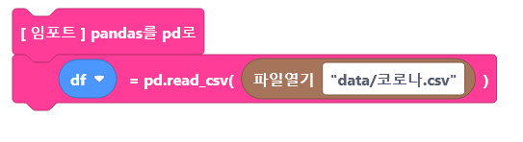

csv파일을 불러와 2차원 dataframe 형식으로 데이터를 분석하기 위해 판다스를 임포트한다.
불러온 데이터의 정보를 확인해보기 위해, 분석&집계에서 [통계] 블록을 불러온다.
변수명은 df로 지정

Slide 3
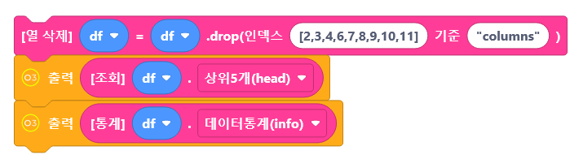
3. 확진자 정보만 사용해볼 것. 1번 인덱스만 남겨두고 나머지 인덱스 제거
조작&가공 카테고리에 들어가,
열 삭제 블록 가져온다.
4. 열이 잘 삭제 되었나 확인하기 위해, 위에서 사용한 통계 블록을 이용하여 한번 더 데이터프레임의 정보를 출력한다. 또한, 데이터를 확인해보기 위해 생성 & 조회 카테고리의 [조회] 블록을 가져와 상위 5개를 출력한다.

Slide 4
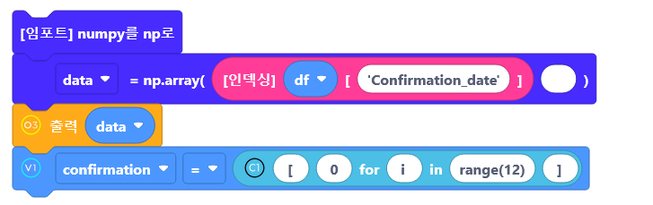
데이터프레임의 확진자 열에 대해 배열로 만들어주기 위해서 넘파이 배열을 이용
넘파이 라이브러리 가지고 온다.
넘파이 배열 블록을 가지고 와, 확진자에 대한 정보를 넣어준다.
Data를 확인해보기 위해 출력해본다.
각 월별 확진자에 대한 정보를 리스트의 각 인덱스에 담아주기 위해 1~12월까지의 정보를 담을 길이가 12인 리스트를 선언한다.

Slide 5
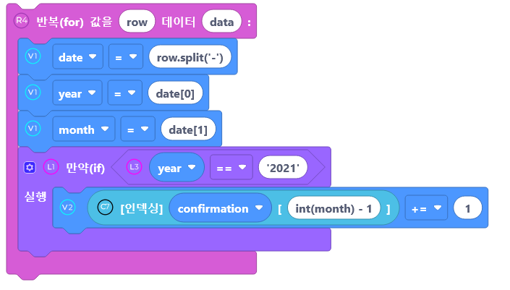
10. 반복문을 통해 각 월별 확진자 수를 카운트 하고, 리스트에 각 월에 따른 인덱스를 지정하여 카운트한 결과를 리스트에 넣어준다.
우선 컬럼을 돌면서 2021년 정보와 각 월을 뽑아내기 위해 변수를 선언한다.
현재 날짜 컬럼을 확인해보면, 2021-12-12형식으로 되어있어, -을 기준으로 해, 월, 일을 나눌 수 있다. Split() 을 이용
2021년을 확인할 year변수, 월을 뽑아내기 위한 month 변수
Split을 통해 날짜를 나눴음으로, 현재 date의 0번 인덱스에는 해에 대한 정보, 1번 인덱스에는 월에 대한 정보가 있을 것

Slide 6
15. 이제 조건문을 통해 각 월에 따른 확진자 수를 카운팅하고,
각 월에 맞게 리스트에 인덱싱하여 값을 넣을 것.
길이가 12로 선언한 confirmation변수의 0번 인덱스에는 1월 정보, 1번 인덱스에는 2월 정보,,,,를 넣을 것.
현재 month는 문자열로 01, 02 …로 저장되어있기 때문에 int로 형변환 시켜 1, 2..로 바꿔준다.
confirmation의 인덱스에 맞게 값이 존재할 때마다 1씩 플러스 시켜준다.

Slide 7
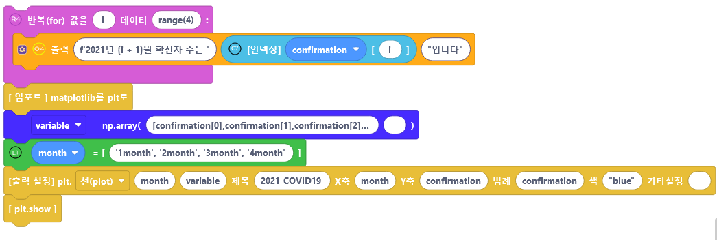
19. 우리는 2021년 4월까지의 데이터를 뽑아올 것.
문자열 포매팅을 이용하여 출력을 변경시키며 출력할 수 있다.
출력을 하면 확진자의 수가 나오는 것을 확인할 수 있다.
각 월별에 따른 확진자 수를 그릴 것이기 때문에, x축을 나타낼 month변수, y축은 confirmation변수를 설정
출력 설정 블록을 가져와, 선그래프, x데이터는 month y데이터는 variable, 제목 설정 x축 이름, y축 이름 설정.

